Slide 1
Создание интерактивного журнала
Команда-19

Slide 2
Цель проекта
Оформить лекцию под формат интерактивного журнала, для лучшего освоения материала курса

Slide 3
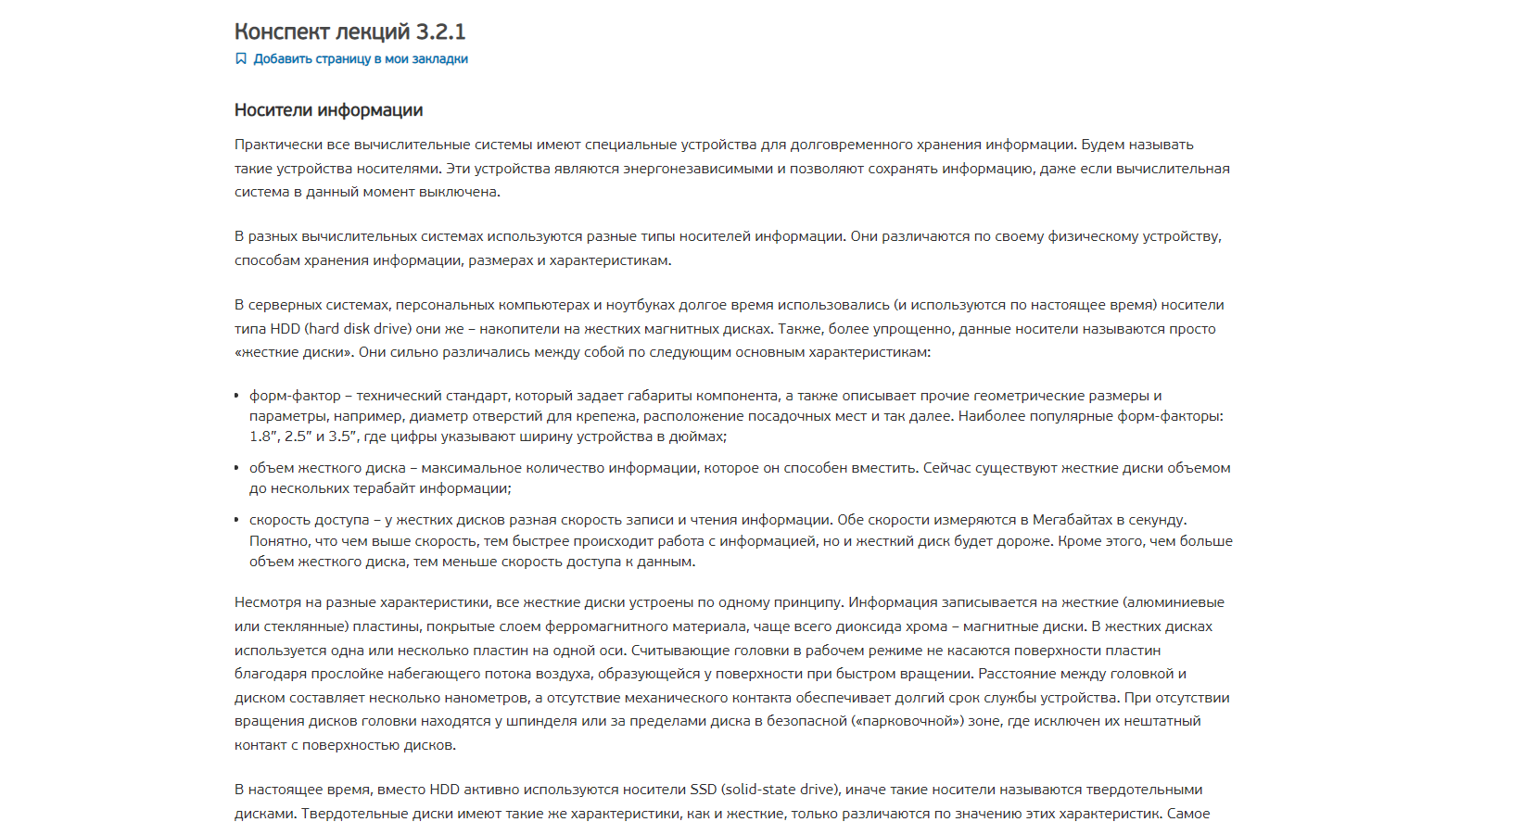
Проблемы текущей реализации

Slide 4
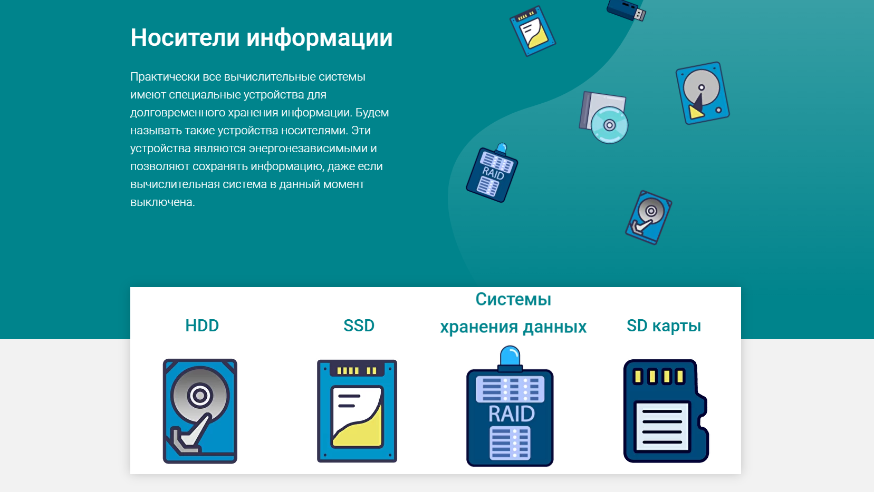
Наше решение

Slide 5




Технологический стек

Slide 6
Демонстрация решения

Slide 7


Slide 8
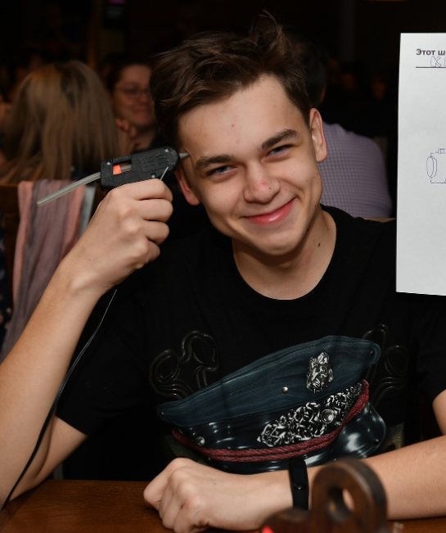
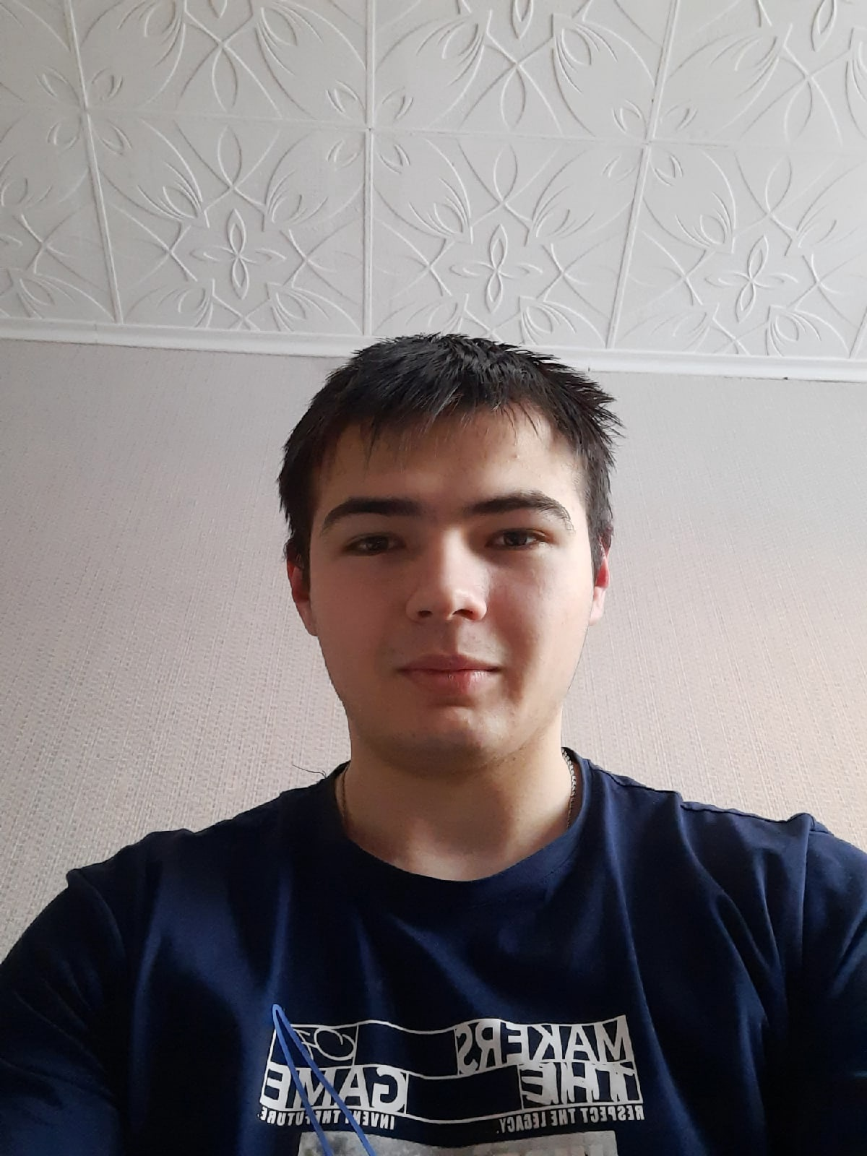



Наша команда
Дизайнер
Яковенко Виталий
Ссылка на репозиторий
Тимлид, дизайнер
Петров Антон

